Slide 1
google firebase를 이용한 social signup/in (google account)
소소식탁

Slide 2
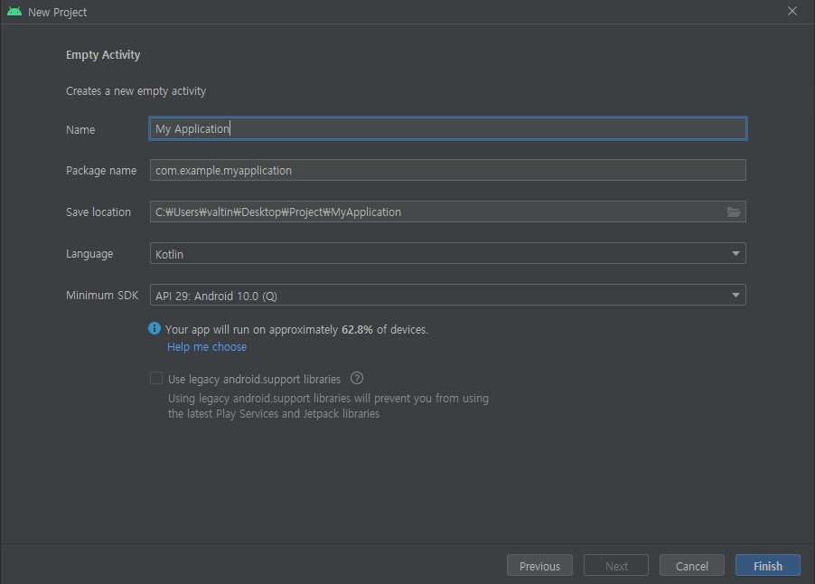
1. 프로젝트 생성
- 프로젝트를 생성하세요
- 이름 무관
- android 4.4
- API level 19(KitKat)
- 이상으로 설정하세요

Slide 3
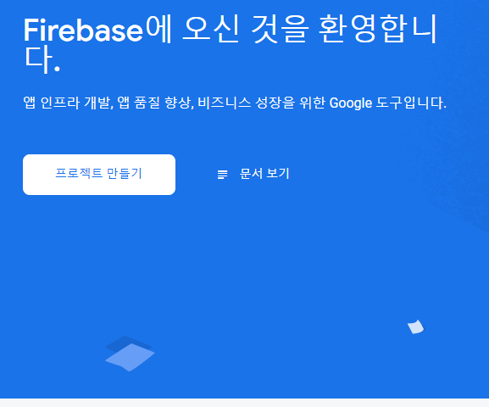
2. firebase 가입, 프로젝트 생성
https://firebase.google.com/?hl=ko 에 가입하세요
가입 후 프로젝트 만들기 클릭하세요

Slide 4
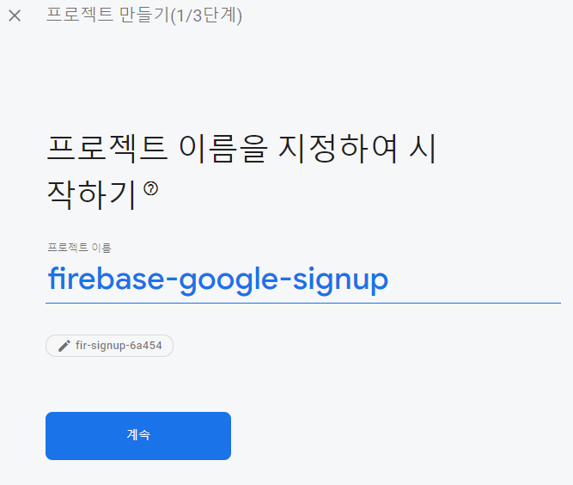
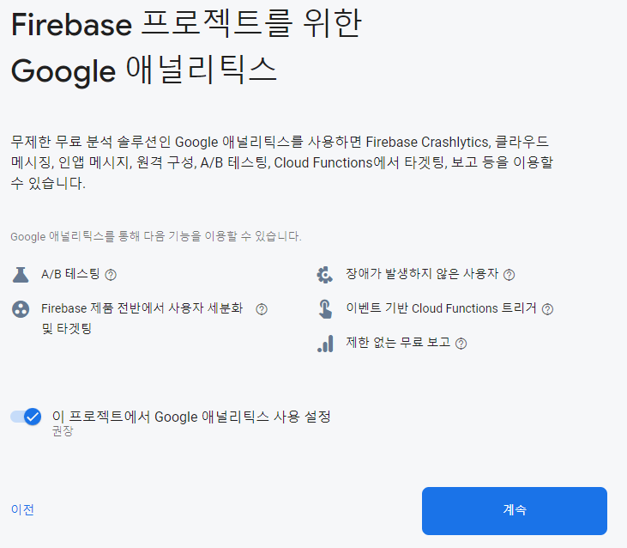
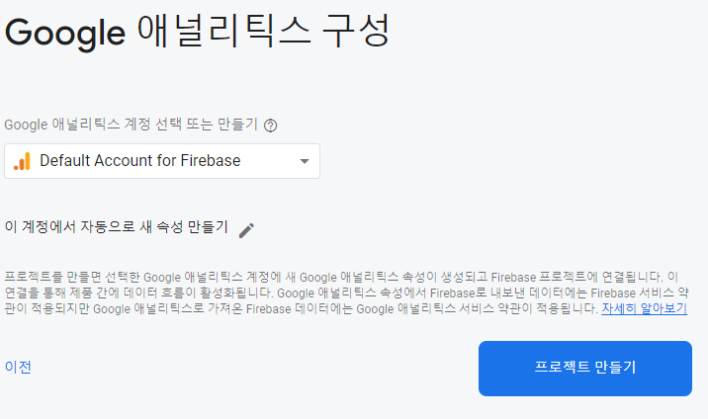
3. firebase 프로젝트 생성
임의의 프로젝트 이름 작성 후 프로젝트 생성

Slide 5
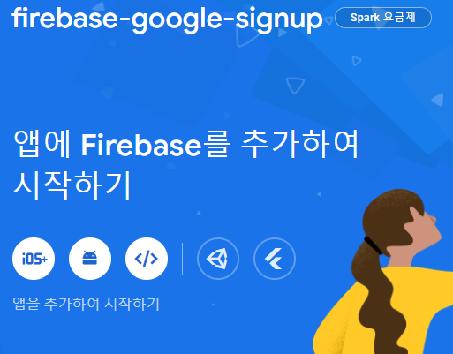
3. firebase 프로젝트 생성 cont.
안드로이드 버튼 클릭

Slide 6
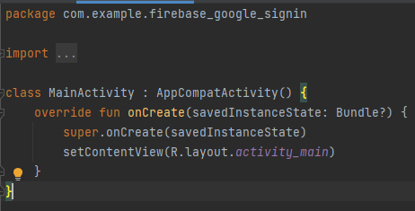
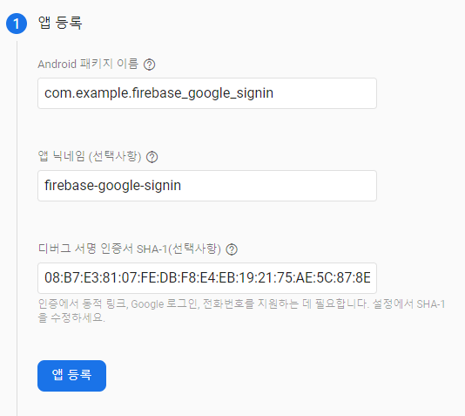
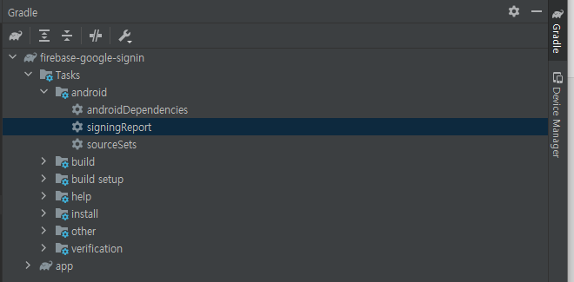
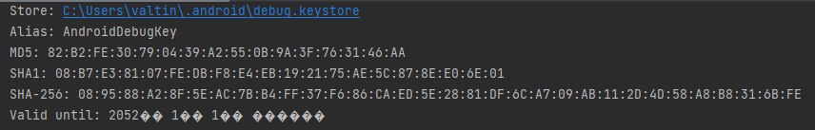
3. firebase 프로젝트 생성 cont.
패키지명 복사
gradle->signingReport->SHA1 값 복사

Slide 7
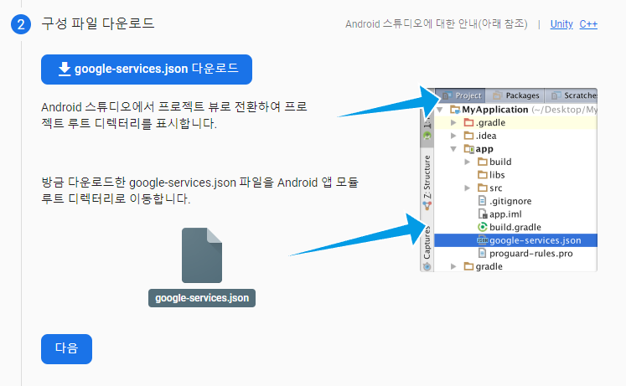
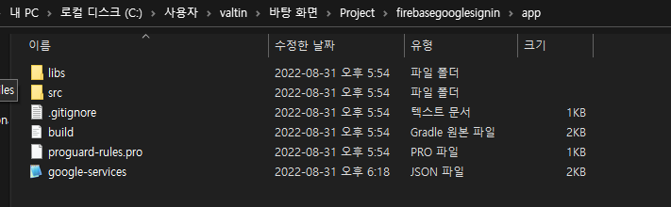
3. firebase 프로젝트 생성 cont.
google-service.json 다운 후
프로젝트 폴더 app디렉터리 내부로 이동

Slide 8
3. firebase 프로젝트 생성 cont.
프로젝트 수준 gradle에 추가
allproject는 추가하지 않음
안드로이드 스튜디오 범블비부터 삭제됨
buildscript {
repositories {
// Make sure that you have the following two repositories
google() // Google's Maven repository
mavenCentral() // Maven Central repository
}
dependencies {
...
// Add the dependency for the Google services Gradle plugin
classpath 'com.google.gms:google-services:4.3.13'
} }

Slide 9
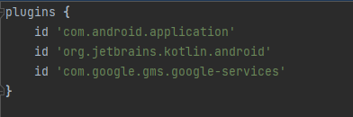
3. firebase 프로젝트 생성 cont.
모듈 수준 gradle에 플러그인 추가
id 'com.google.gms.google-services'
모듈 수준 gradle에 의존성 추가
// Import the Firebase BoM
implementation platform('com.google.firebase:firebase-bom:30.3.2')
// TODO: Add the dependencies for Firebase products you want to use
// When using the BoM, don't specify versions in Firebase dependencies
implementation 'com.google.firebase:firebase-analytics'

Slide 10

3. firebase 프로젝트 생성 cont.
빌드 성공

Slide 11
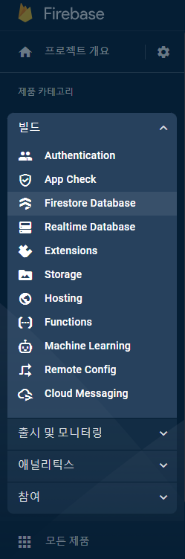
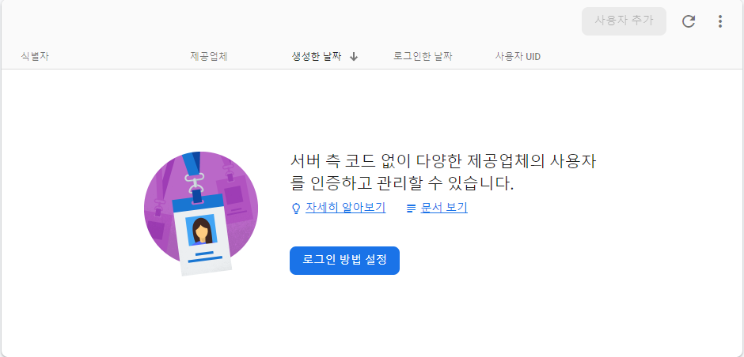
4. firebase 인증 방법 추가
인증 창에 들어간다
로그인 방법 설정 클릭

Slide 12
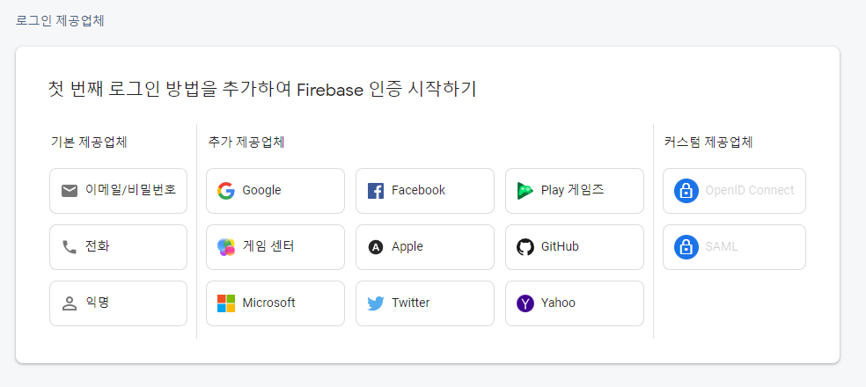
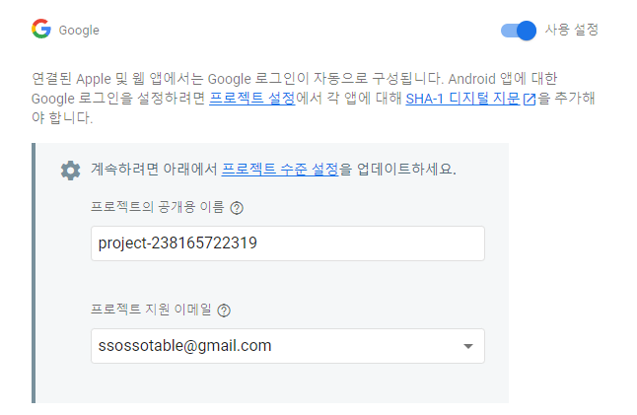
4. firebase 인증 방법 추가 cont.
구글 선택
사용 설정 선택 -> 저장

Slide 13
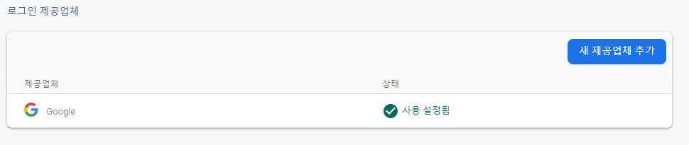
4. firebase 인증 방법 추가 cont.
완료

Slide 14
5. firebase 회원가입/로그인 구현
[ 참조 문서 ]
1. https://developers.google.com/identity/one-tap/android/overview?hl=ko
2. https://firebase.google.com/docs/android/learn-more?hl=ko#firebase-assistant
3. https://firebase.google.com/docs/auth/android/firebaseui?hl=ko
4. https://firebase.google.com/docs/android/setup?hl=ko

Slide 15
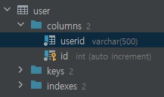
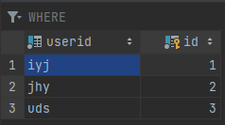
5. firebase 회원가입/로그인 구현
ssossotable_food 데이터베이스에 user 테이블이 존재함
임의의 어플리케이션을 제작하여 인증 토큰을 user에 저장하고
해당 토큰을 통해 로그인 가능한 어플리케이션을 제작할 것

